Slide 1
TRƯỜNG TIỂU HỌC LÊ NGỌC HÂN
Khoa học – Lớp 5B
Phòng bệnh viêm gan A.

Slide 2


TRÒ CHƠI
“ONG TÌM MẬT”

Slide 3





Slide 4
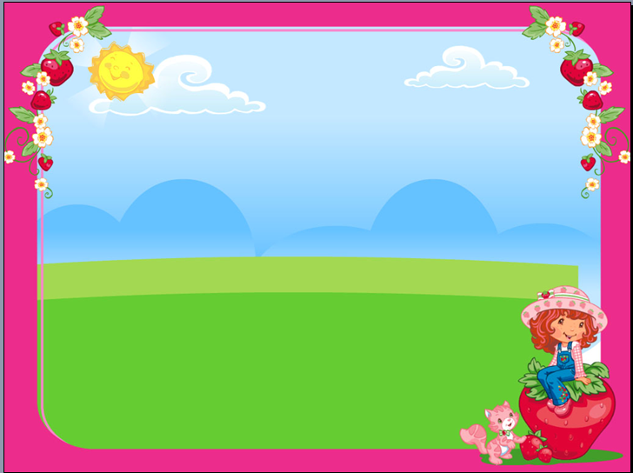

Tác nhân gây ra bệnh
viêm não là gì?

Slide 6

Bệnh viêm não lây truyền
như thế nào?

Slide 8

Bệnh viêm não nguy hiểm như thế nào?
a. Người mắc bệnh có thể bị chết
b. Bệnh có thể để lại di chứng:
bại liệt, mất trí nhớ…
c. Cả hai ý trên đều đúng

Slide 9
Cách phòng bệnh viêm não?
Giữ vệ sinh nhà ở và môi trường xung quanh.
b. Diệt muỗi, diệt bọ gậy.
c. Có thói quen ngủ màn.
d. Tất cả ý trên đều đúng.

Slide 10
 | Bệnh viêm gan A
Một số dấu hiệu của bệnh
Tác nhân
Đường lây truyền
- Sốt nhẹ
- Đau ở vùng bụng bên phải
- Chán ăn
Vi – rút viêm gan A
Bệnh lây qua đường tiêu hóa: Vi-rút viêm gan A có trong phân người bệnh, có thể lây sang người khác, qua nước lã, thức ăn sống bị ô nhiễm, tay không sạch.

Slide 11
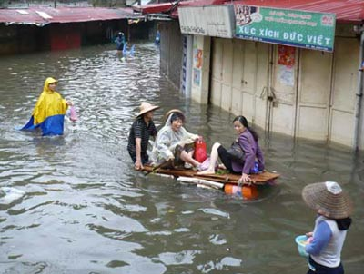
Mùa mưa nước ngập úng

Slide 12
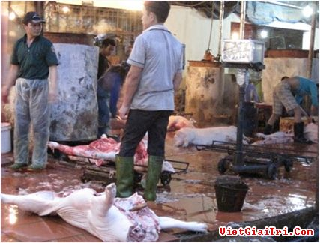
Giết mổ thực phẩm không đảm bảo vệ sinh

Slide 13
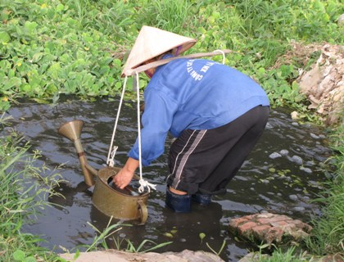
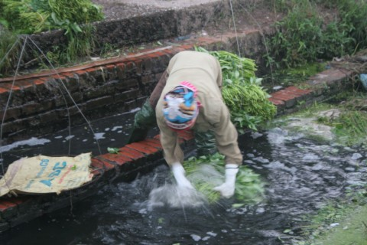
Tưới rau và rửa rau bằng nước bẩn
bị ô nhiễm

Slide 14
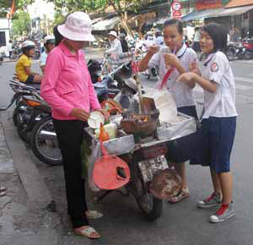
Ăn uống ở những quán hàng rong không đảm bảo vệ sinh

Slide 15
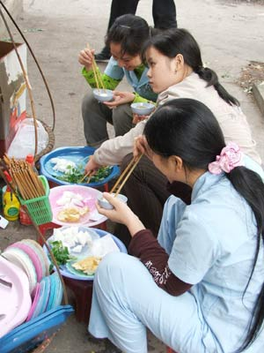
Ăn uống ở những quán hàng rong không đảm bảo vệ sinh

Slide 16
 | Bệnh viêm gan A
Một số dấu hiệu của bệnh
Tác nhân
Đường lây truyền
- Sốt nhẹ
- Đau ở vùng bụng bên phải
- Chán ăn
Vi – rút viêm gan A
Bệnh lây qua đường tiêu hóa: Vi-rút viêm gan A có trong phân người bệnh, có thể lây sang người khác, qua nước lã, thức ăn sống bị ô nhiễm, tay không sạch.

Slide 17

Bệnh viêm gan A do vi-rút viêm gan A gây ra và lây qua đường tiêu hoá

Slide 18
THÔNG TIN
Bệnh Viêm gan A là bệnh truyền nhiễm cấp tính. Ước tính có 1,5 triệu trường hợp mắc mới mỗi năm trên toàn thế giới. Ở các nước nghèo với điều kiện vệ sinh kém, bệnh VGA rất phổ biến và đã có những lần trở thành dịch. Ở Việt Nam tại huyện Tân Châu (An Giang) tỷ lệ nhiễm VGA ở trẻ em là 97%.

Slide 19
THÔNG TIN
Viêm gan A không dẫn tới hậu quả tai hại là xơ gan hoặc ung thư gan. Tuy nhiên đây cũng là một nguyên nhân gây bệnh tật hoành hành và làm tổn thất về kinh tế - xã hội ở nhiều vùng trên thế giới…
(Báo Sức khoẻ và đời sống, Thứ Sáu, 24/04/2009)

Slide 20
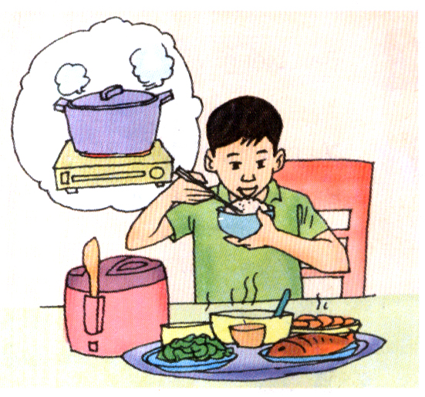
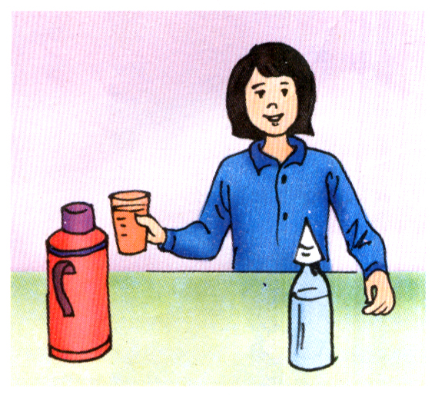
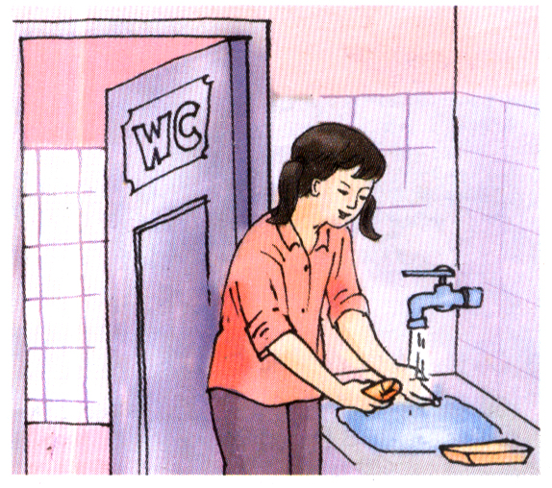
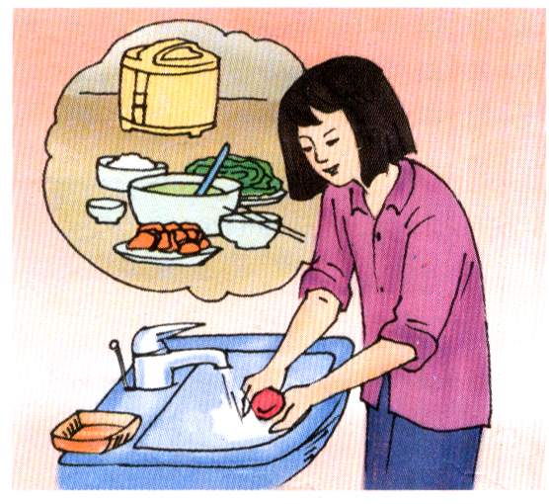
2/ Cách phòng bệnh viêm gan A:
3
2
1
5
Quan sát tranh và thảo luận theo nhóm bàn:
3 phút
4

Slide 21
Nêu nội dung từng hình. Giải thích tác dụng của việc làm trong từng hình
đối với việc phòng tránh bệnh viêm gan A.

Slide 22
2/ Cách phòng bệnh viêm gan A:
2
Bạn nhỏ đang uống nước đã đun sôi để nguội.
Vi rút viêm gan A có thể có trong nước lã nhưng bị tiêu diệt khi nước đã được đun sôi .

Slide 23
2/ Cách phòng bệnh viêm gan A:
3
Bạn nhỏ ăn thức ăn đã được nấu chín.
Thức ăn đã được nấu chín đảm bảo vệ sinh và vi rút viêm gan A đã chết trong quá trình đun sôi.

Slide 24
2/ Cách phòng bệnh viêm gan A:
4
Bạn nhỏ rửa tay trước khi ăn cơm.
Làm như vậy phòng được bệnh viêm gan A. Vi rút viêm gan A có thể dính vào tay trong quá trình làm việc, vui chơi .

Slide 25
2/ Cách phòng bệnh viêm gan A:
5

Slide 26
Bạn nhỏ rửa tay bằng xà phòng sau khi đi đại tiện.
Để diệt vi-rút viêm gan A. Vi rút viêm gan A có thể có trong phân người bệnh. Nếu bị dính vào tay sẽ có nguy cơ bị viêm gan A.

Slide 27
2/ Cách phòng bệnh viêm gan A:
2
3
Nêu những việc nên làm để
phòng bệnh viêm gan A?
4
5
Muốn phòng bệnh cần “ăn chín, uống sôi”, rửa sạch tay
trước khi ăn và sau khi đi đại tiện.

Slide 28
Ngoài những việc làm nêu trong bài. Bạn còn có thể làm gì để phòng bệnh viêm gan A?

Slide 29
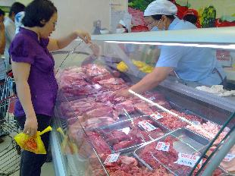
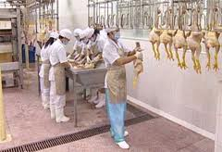
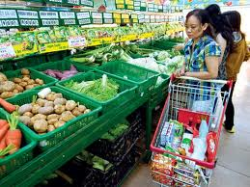
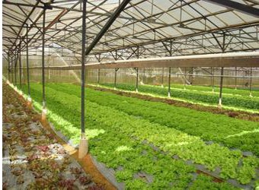
2/ Cách phòng bệnh viêm gan A:
Mua thực phẩm “sạch”, đảm bảo “an toàn vệ sinh thực phẩm”

Slide 30

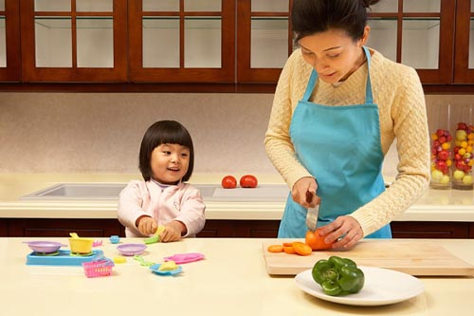


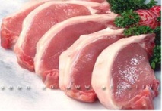
Rửa tay bằng xà phòng
Rửa sạch thực phẩm trước khi chế biến

Slide 31
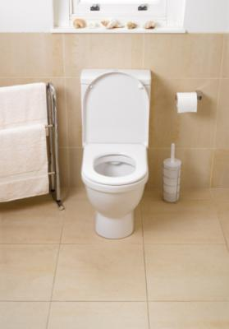
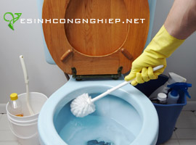
Giữ vệ sinh Toalet sạch sẽ cả ở nhà và ở nơi công cộng
Đi đại tiện đúng nơi quy định
Luôn giữ vệ sinh bồn cầu sạch sẽ

Slide 32
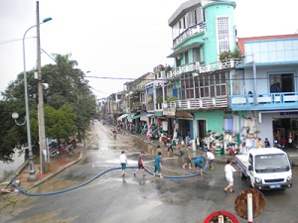
Chung sức dọn dẹp sau mùa mưa lũ,
giải quyết tình trạng ngập úng

Slide 33
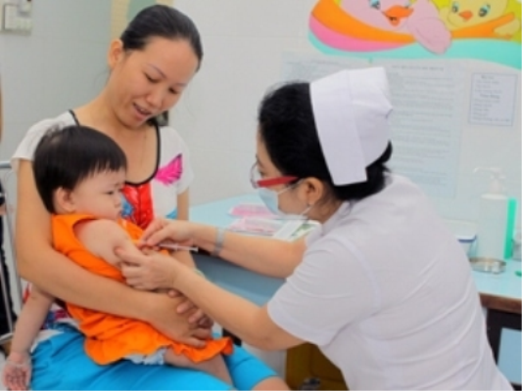
Tiêm phòng vaccin viêm gan A

Slide 34
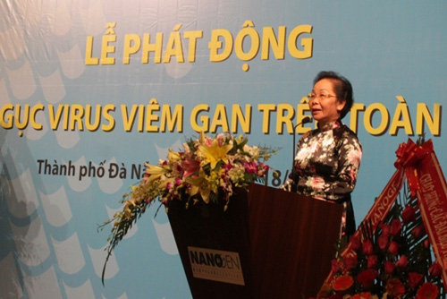
Phó chủ tịch nước Nguyễn Thị Doan hưởng ứng Ngày thế giới phòng, chống bệnh viêm gan vi-rút (28-7) do Tổ chức Y tế thế giới phát động.

Slide 35
Bệnh viêm gan A đã có thuốc đặc trị chưa?
Người mắc bệnh viêm gan A
cần lưu ý điều gì?

Slide 36
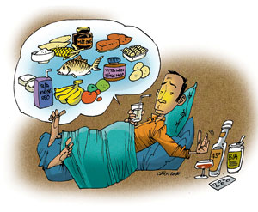
Không được uống rượu.
Người bệnh cần nghỉ ngơi; không uống rượu.

Slide 37
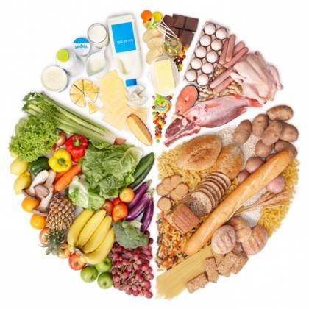
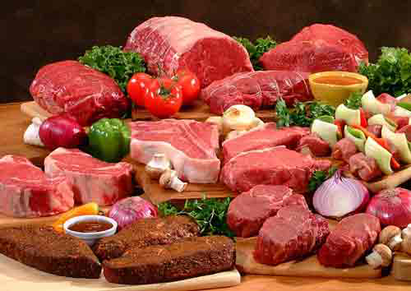
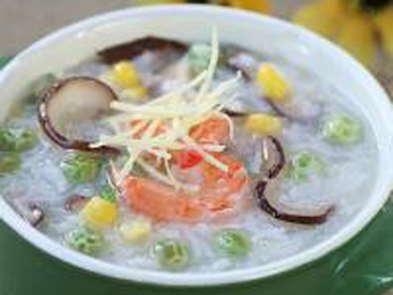
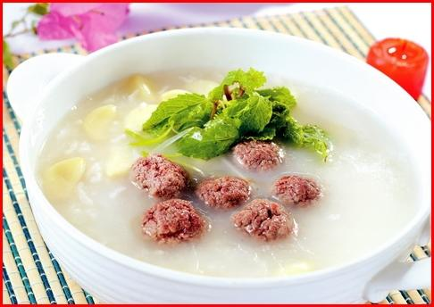
Người bệnh cần ăn thức ăn lỏng
nhiều chất đạm, vi-ta-min; không ăn mỡ.

Slide 38
Bệnh viêm gan A chưa có thuốc đặc trị.
Người bệnh cần nghỉ ngơi; ăn thức ăn lỏng nhiều chất đạm, vi-ta-min;
không ăn mỡ; không uống rượu.

Slide 39
Phòng bệnh viêm gan A
- Bệnh viêm gan A lây qua đường tiêu hoá. Muốn phòng bệnh cần “ăn chín, uống sôi”, rửa sạch tay
trước khi ăn và sau khi đi đại tiện.
- Bệnh viêm gan A chưa có thuốc đặc trị. Người bệnh cần nghỉ ngơi; ăn thức ăn lỏng nhiều chất đạm, vi-ta-min; không ăn mỡ; không uống rượu.

Slide 40

GÀ MẸ TÌM CON

Slide 41
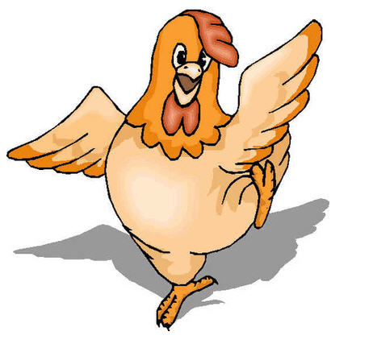



Slide 42

Bệnh viêm gan A lây qua đường:
a. đường hô hấp.
b. đường máu.
c. đường tiêu hoá.

Slide 43
Vi-rút viêm gan A được thải qua:
a. Nước bọt của người bệnh.
b. Phân của người bệnh.
c. Mồ hôi của người bệnh.
d. Nước mắt của người bệnh.

Slide 44
Người bệnh viêm gan A cần lưu ý điều gì?
a. Nghỉ ngơi.
b. Ăn thức ăn lỏng chứa nhiều chất đạm, vitamin.
c. Không ăn mỡ, không uống rượu.
d. Tất cả ý trên đều đúng.

Slide 45
- Bệnh viêm gan A lây qua đường tiêu hoá. Muốn phòng bệnh cần “ăn chín, uống sôi”, rửa sạch tay
trước khi ăn và sau khi đi đại tiện.
- Bệnh viêm gan A chưa có thuốc đặc trị. Người bệnh cần nghỉ ngơi; ăn thức ăn lỏng nhiều chất đạm, vi-ta-min; không ăn mỡ; không uống rượu.

Slide 46

Các em về nhà học bài
và chuẩn bị bài 16:
Phòng tránh
HIV / AIDS

